Slide 1
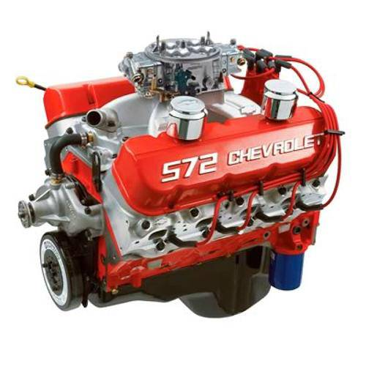
Paz inteligente para lideres Organizacionales
LA RELACION MOTOR DE AUTORIDAD

Slide 2
Introducción
¿Que piensan cuando digo la palabra Autoridad?
Mucha gente la ve con una connotación negativa
En esta clase estaremos hablando de la relación motor de autoridad
En muchos contextos ven la autoridad como alguien controlando, diciéndoles que hacer y ejercitando el poder
La autoridad es un poder-

Slide 3
toda autoridad viene de Dios
“Todos deben someterse a las autoridades públicas, pues no hay autoridad que Dios no haya dispuesto, así que las que existen fueron establecidas por él.” Romanos 13:1
Autoridad es el poder que es dado- Cada equipo en su organización se le da autoridad, es una tarea que se le da a un individuo
Autoridad tiene un aspecto de estar bajo y arriba, el que la da esta arriba y el que la recibe esta bajo de ellos. En la mayoría de las relaciones hay una dinámica de autoridad
Tenemos una connotación negativa de la autoridad porque hemos abusado al tener la autoridad

Slide 4
Cristo fue un hombre bajo autoridad
“Jesús se acercó entonces a ellos y les dijo: Se me ha dado toda autoridad en el cielo y en la tierra.” Mateo28:18
“Yo no puedo hacer nada por mi propia cuenta; juzgo solo según lo que oigo, y mi juicio es justo, pues no busco hacer mi propia voluntad, sino cumplir la voluntad del que me envió.” Juan 5:30

Slide 5
Cristo estaba bajo la autoridad del padre
“Yo no he hablado por mi propia cuenta; el Padre que me envió me ordenó qué decir y cómo decirlo. ⁵⁰ Y sé muy bien que su mandato es vida eterna. Así que todo lo que digo es lo que el Padre me ha ordenado decir».” Juan 12:49-50
“¿Acaso no crees que yo estoy en el Padre, y que el Padre está en mí? Las palabras que yo les comunico, no las hablo como cosa mía, sino que es el Padre, que está en mí, el que realiza sus obras.” Jn 14:10

Slide 6
En las relaciones se vive esta autoridad
En le matrimonio se da una relación de autoridad y sumisión
La relación paternal- entre padre he hijo
La relación laboral, empleador- empleado
La relación educativa, maestro - estudiante

Slide 7
El centurión que entendia la Autoridad
“Al entrar Jesús en Capernaúm, se le acercó un centurión pidiendo ayuda. Señor, mi siervo está postrado en casa con parálisis, y sufre terriblemente. Iré a sanarlo —respondió Jesús. Señor, no merezco que entres bajo mi techo. Pero basta con que digas una sola palabra, y mi siervo quedará sano. Porque yo mismo soy un hombre sujeto a órdenes superiores, y además tengo soldados bajo mi autoridad. Le digo a uno: “Ve”, y va, y al otro: “Ven”, y viene. Le digo a mi siervo: “Haz esto”, y lo hace. Al oír esto, Jesús se asombró y dijo a quienes lo seguían: Les aseguro que no he encontrado en Israel a nadie que tenga tanta fe.” Mateo8:5-10

Slide 8
Hay una Relación entre la Autoridad y la FE
Cristo menciono cuando el centurión entendía la autoridad que no había nadie que tenga esa FE
Autoridad no es poder y control
El centurión Vino a Cristo usando su autoridad y pidió que su siervo fuera sanado, uso su autoridad para servir, porque se preocupo por uno de los que estaban bajo su “Mando”

Slide 9
Esto no es Autoridad

Slide 10
Autoridad es el poder de Servir
“Jesús los llamó y les dijo: Como ustedes saben, los gobernantes de las naciones oprimen a los súbditos, y los altos oficiales abusan de su autoridad. Pero entre ustedes no debe ser así. Al contrario, el que quiera hacerse grande entre ustedes deberá ser su servidor, y el que quiera ser el primero deberá ser esclavo de los demás; así como el Hijo del hombre no vino para que le sirvan, sino para servir y para dar su vida en rescate por muchos.” Mateo20:25-28
El poder de autoridad no es para controlar es para sevir

Slide 11
Cuando la gasolina para el motor de autoridad es respeto y responsabilidad se sirve a otros
RESPETO + RESPONSABILIDAD
Enfoque en servir a otros

Slide 12
Cuando se llena ese motor con falta de respeto y irresponsabilidad habrá abuso de autoridad
FALTA DE RESPETO + IRRESPONSABILIDAD
Abuso de autoridad- Disfunción
Auto servirse

Slide 13
Una tentación cuando alguien abusa de la autoridad
Es pensar que podemos justificar que sean abusivos
¿Han sido abusados por alguien que usa su autoridad para controlar y dictar lo que se debe hacer?
¿Como te sientes con respecto a ellos? No quieres servirlos, si alguien abusa de la autoridad no dejes que este te distraiga de servir
¿Que es tu posición de autoridad en tu vida? ¿ En tu casa? ¿ en el trabajo? ¿ Que de la iglesia? Cada posición hay una posición de autoridad y hay la posibilidad de servir aun si esta encima de ti o bajo tu responsabilidad

Slide 14
Dios da la promoción
Si manejas la autoridad como un poder para servir y no para controlar
Y si sometes tu autoridad a Cristo ve que hace en tu vida en tu equipo y veras que te promoverá
Puedes chismear del abusador y eso creerá disfunción
Pero si sirves ayudaras al equipo de ir mas allá
El calor de competencia inicia cuando esta el poder de autoridad cerca ya que se da la tentación de querer hablar mal del que esta en autoridad o querer quedar bien con el inapropiadamente, debes reconocer lo que pasa y tráelo a Cristo y que te diga como servir

Slide 15
Nota final
El poder de servir todos lo podemos hacer cada día de nuestras vidas. Un Rabino estaba hablando que la vida es como un negocio, y que los que te interrelaciones son como clientes y retaba a que como negocio sirves a estos clientes y hacen negocios contigo porque les da un servicio excelente o solo porque deben.
Esta mujer empezó a servir a todos con una actitud de servicio con su jefe, amigos y llego otra persona queriendo ofrecerle un trabajo y necesito alguien como tu, lo acepto y fue a con el rabino y había triplicado su ingreso y nunca había pensado a tratar a todos como clientes. Ese es el poder de la autoridad-SERVIR y traer bendición donde quiera que vayas.

